Slide 1


Seminář k 1. výzvě k předkládání žádostí o podporu IROP
Cyklostezky pro všechny

Slide 2
MAS Hustopečsko – 1. Výzva – Cyklostezky pro všechny
Vazba na výzvu č.53 „Udržitelná doprava – integrované projekty CLLD“
Opatření integrované strategie – 4.3.3 Výstavba cyklostezek pro dopravu obyvatel do zaměstnání, škol a za službami
Příjem žádostí: do 14.1.2019 v 18 hodin
Celková alokace výzvy: 9 473 690,- Kč (dotace = 95%)
Min. celkové výdaje projektu: není stanovena
Max. celkové výdaje projektu: 5 000 000,00,- Kč
Oprávnění žadatelé – obce, dobrovolné svazky obcí, organizace zřizované nebo zakládané kraji, obcemi nebo dobrovolnými svazky obcí

Slide 3
Financování, realizace projektu
Financování: dotace 95%
Datum zahájení realizace projektu:
nejdříve 1.1.2016
Datum ukončení realizace projektu:
datem ukončení realizace projektu se rozumí datum, do kterého budou prokazatelně uzavřeny všechny aktivity a veškeré výdaje - 31.12.2021
!!! Realizace projektu nesmí být ukončena před podáním žádosti o podporu v MS 2014+ !!!!

Slide 4
Hlavní podporované aktivity – min. 85 % CZV
rekonstrukce, modernizace a výstavba samostatných stezek pro cyklisty nebo stezek pro cyklisty a chodce se společným nebo odděleným provozem s dopravním značením C8a,b, C9a,b nebo C10a,b , sloužících k dopravě do zaměstnání, škol a za službami,
rekonstrukce, modernizace a výstavba jízdních pruhů pro cyklisty nebo společných pásů pro cyklisty a chodce v přidruženém prostoru silnic a místních komunikací s dopravním značením C8a,b, C9a,b nebo C10a,b, sloužících k dopravě do zaměstnání, škol a za službami,
úprava a realizace liniových opatření pro cyklisty v hlavním dopravním prostoru silnic a místních komunikací v podobě vyhrazených jízdních pruhů pro cyklisty, piktogramových koridorů pro cyklisty nebo vyhrazených jízdních pruhů pro autobusy a jízdní kola, sloužících k dopravě do zaměstnání, škol a za službami,
Je možná realizace související doprovodné infrastruktury pro cyklisty (např. stojany na jízdní kola), zmírňujících a kompenzačních opatření pro minimalizaci negativních vlivů na životní prostředí (např. výsadba doprovodné zeleně) a souvisejících prvků zvyšujících bezpečnost cyklistické dopravy (např. veřejné osvětlení, prvky inteligentních dopravních systémů), vždy při současné rekonstrukci, modernizaci nebo výstavbě komunikace pro cyklisty nebo liniového opatření pro cyklisty,
je možná kombinace uvedených aktivit.

Slide 5
Vedlejší podporované aktivity – max. 15 % CZV
realizace stavbou vyvolaných investic
zpracování projektových dokumentací
výkup nemovitostí podmiňujících výstavbu
provádění inženýrské činnosti ve výstavbě
vybrané služby bezprostředně související s realizací projektu
povinná publicita

Slide 6
Povinné přílohy žádosti
Plná moc – v případě, že nepodepisuje statutární orgán žadatele
Dokumentace k zadávacím a výběrovým řízením – záložka „Veřejné zakázky“ v MS 2014+
Studie proveditelnosti – osnova je přílohou specifických pravidel výzvy č. 53 - P4E
Karta souladu projektu s principy udržitelné mobility – příloha č. 5 specifických pravidel
Čestné prohlášení o skutečném majiteli – příloha č. 30 obecných pravidel
Územní rozhodnutí nebo územní souhlas nebo veřejnoprávní smlouva nahrazující územní řízení – nabytí právní moci nejpozději ke dni podání žádosti o dotaci

Slide 7
Povinné přílohy žádosti
Žádost o stavební povolení nebo ohlášení, případně stavební povolení s nabytím právní moci nebo souhlas s provedením ohlášeného stavebního záměru nebo účinná veřejnoprávní smlouva
Projektová dokumentace pro vydání stavebního povolení nebo pro ohlášení stavby
Položkový rozpočet stavby – dělení způsobilé x nezpůsobilé výdaje, hlavní x vedlejší aktivity
Výpočet čistých jiných peněžních příjmů – v případě, že je projekt bude generovat
Smlouva o spolupráci – v případě realizace projektu na území více obcí, kdy jedna z těchto obcí je žadatelem

Slide 8
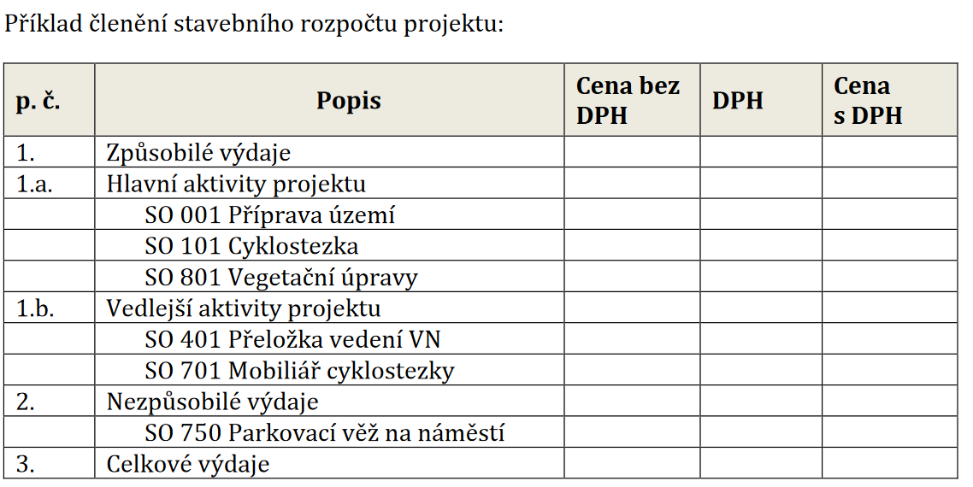
Položkový rozpočet

Slide 9
Způsobilé výdaje hlavní aktivity (min. 85% czv)
stavby:
výdaje na realizaci samostatných stezek pro cyklisty, stezek pro cyklisty a chodce,
jízdních pruhů pro cyklisty nebo společných pásů pro cyklisty a chodce v přidruženém prostoru silnic a místních komunikací včetně všech konstrukčních vrstev a opatření pro osoby s omezenou schopností pohybu a orientace,
výdaje související s komunikací pro cyklisty (např. opěrné zdi, náspy, podchody, lávky… více Specifická pravidla strana 94)
další související výdaje – např. příprava staveniště, demolice objektů podmiňujících stavbu, atd.
výdaje na realizaci svislého a vodorovného dopravního značení vyhrazených jízdních pruhů pro cyklisty, piktogramových koridorů pro cyklisty, vyhrazených jízdních pruhů pro autobusy a jízdní kola v hlavním dopravním prostoru silnic a místních komunikací a na související úpravu svislého a vodorovného dopravního značení těchto pozemních komunikací;

Slide 10
Způsobilé výdaje vedlejší aktivity (max. 15% czv)
stavby:
výdaje související s komunikací pro cyklisty:
  odpočívadla a jejich vybavení lavičkami, stolky, osvětlením, informačními tabulemi a přístřešky,
  připojení sousedních nemovitostí maximálně v délce odpovídající šířce řešené komunikace pro pěší souběžné s komunikací pro cyklisty
výdaje na odůvodněné stavbou vyvolané investice:
  stavbou vyvolané ostatní úpravy a přeložky stávajících pozemních komunikací a připojení sousedních nemovitostí,
  stavbou vyvolané ostatní úpravy a přeložky stávajících inženýrských sítí, vodotečí, drážních objektů a oplocení,
  provizorní komunikace a lávky pro pěší a cyklisty a přechodné dopravní značení,

Slide 11
Způsobilé výdaje vedlejší aktivity (max. 15% czv)
Projektová dokumentace
Nákup pozemků a staveb (nesmí přesáhnout 10% způsobilých výdajů projektu)
Zabezpečení výstavby (TDI, AD, BOZP, geodetické práce, výdaje na inženýring projektu)
Pořízení služeb bezprostředně souvisejících s realizací projektu (Zpracování studie proveditelnosti, zpracování zadávacích podmínek k zakázkám a organizaci výběrových a zadávacích)
Povinná publicita – dle kapitoly č. 13 obecných pravidel
DPH

Slide 12
Nezpůsobilé výdaje – výběr
kompletní přehled nezpůsobilých výdajů – str. 98 specifických pravidel výzvy č. 53
výdaje na výstavbu, rekonstrukci nebo modernizaci komunikací určených výhradně pěší dopravě s výjimkou výdajů uvedených mezi způsobilými výdaji na hlavní a vedlejší aktivity projektu,
výdaje na běžnou údržbu, souvislou údržbu a opravu pozemních komunikací včetně chodníků a cyklostezek
výdaje na realizaci parkovišť pro automobily,
výdaje na přípravu a zpracování žádosti o podporu, s výjimkou zpracování studie proveditelnosti, výdaje spojené s řízením a administrací projektu
výdaje na zpracování průzkumů, studií a posouzení nesouvisejících s PD

Slide 13
Průběh hodnocení
Formální hodnocení a přijatelnost
Věcné hodnocení
Schválení projektů
Kontrola CRR

Slide 14
Průběh hodnocení
Formální hodnocení a přijatelnost
Věcné hodnocení
Schválení projektů
Kontrola CRR

Slide 15
Hodnocení a výběr projektů formální hodnocení a přijatelnost
Kritéria formálních náležitostí – vždy napravitelná
Název kritéria | Aspekt hodnocení | Hodnocení (ANO/NE/nerelevantní) | Referenční dokument | Předmět a způsob hodnocení
Žádost o podporu je podána v předepsané formě | - | ANO – žádost o podporu je podána v předepsané formě NE | Žádost o podporu Pravidla pro žadatele a příjemce | Posuzuje se, zda žádost byla finalizována v elektronické podobě v aplikaci systému ISKP14+
Žádost o podporu je podepsána oprávněným zástupcem žadatele | - | ANO – žádost o podporu je podepsána statutárním zástupcem nebo pověřeným zástupcem žadatele NE | Žádost o podporu Pověření | Posuzuje se, zda je žádost opatřena elektronickým podpisem statutárního orgánu nebo oprávněné osoby pověřené statutárním orgánem subjektu žadatele/partnera, tzn. zda podpis odpovídá statutárnímu orgánu/ oprávněné osobě subjektu žadatele
Jsou doloženy všechny povinné přílohy | - | ANO – k ŽoP jsou doloženy všechny povinné přílohy NE | Žádost o podporu Přílohy žádosti Výzva MAS Specifická pravidla pro žadatele a příjemce pro 53. výzvu IROP | Posuzuje se, zda jsou doloženy všechny povinné přílohy, které jsou uvedeny v dokumentaci Výzvy MAS

Slide 16
Hodnocení a výběr projektů formální hodnocení a přijatelnost
Kritéria přijatelnosti
Název kritéria | Aspekt hodnocení | Hodnocení (ANO/NE/nerelevantní) | Napravitelné / nenapravitelné | Referenční dokument
Žadatel splňuje definici oprávněného žadatele pro danou Výzvu | Potřebnost Účelnost | ANO – žadatel splňuje definici oprávněného žadatele pro danou výzvu NE | Nenapravitelné | Žádost o podporu Výzva MAS
Projekt je v souladu se schválenou Strategií komunitně vedeného místního rozvoje pro území MAS Hustopečsko na období 2014 - 2020 | Potřebnost Účelnost | ANO – projekt je v souladu s programovým rámcem SCLLD NE – projekt není v souladu s programovým rámcem SCLLD | Napravitelné | Žádost o podporu Studie proveditelnosti SCLLD MAS Hustopečsko
Projekt je v souladu s podmínkami Výzvy MAS | Potřebnost Účelnost | ANO – projekt je v souladu s podmínkami Výzvy MAS NE - projekt není v souladu s podmínkami Výzvy MAS | Napravitelné | Hodnocení se provádí na základě údajů, které žadatel uvedl v Žádosti o podporu a ve Studii proveditelnosti Výzva MAS

Slide 17
Průběh hodnocení
Formální hodnocení a přijatelnost
Věcné hodnocení
Schválení projektů
Kontrola CRR

Slide 18
Hodnocení a výběr projektů
Věcné hodnocení – detaily v příloze č.2 Výzvy

Slide 19
Hodnocení a výběr projektů
Věcné hodnocení – detaily v příloze č.2 Výzvy

Slide 20
Hodnocení a výběr projektů
Věcné hodnocení – detaily v příloze č.2 Výzvy

Slide 21
Závěrečné informace
Minimální počet bodů ve věcném hodnocení – 50
Maximální možný počet bodů ve věcném hodnocení – 100
Indikátory:
  7 61 00 Délka nově vybudovaných cyklostezek a cyklotras
  7 64 01 Počet parkovacích míst pro jízdní kola

Slide 22
Průběh hodnocení
Formální hodnocení a přijatelnost
Věcné hodnocení
Schválení projektů
Kontrola CRR

Slide 23
Schvalování projektů
Programový výbor se sejde nejpozději do 10 pracovních dnů od ukončení věcného hodnocení
Při výběru projektů platí bodové ohodnocení a pořadí z věcného hodnocení, PV nemůže měnit
V případě náhradních projektů může PV o navýšení alokace ve výzvě

Slide 24
Průběh hodnocení
Formální hodnocení a přijatelnost
Věcné hodnocení
Schválení projektů
Kontrola CRR

Slide 25
Důležité odkazy
Dokumenty k výzvě IROP č. 53
http://www.irop.mmr.cz/cs/Vyzvy/Seznam/Vyzva-c-53-Udrzitelna-doprava-integrovane-projekty
Dokumenty k výzvě IROP č. 1 MAS Hustopečsko
http://www.mashustopecsko.cz/irop-1.vyzva-cyklostezky

Slide 26
Děkujeme za pozornost
Kontakty:
Ing. Přemysl Pálka
vedoucí pracovník pro SCLLD
e-mail: info.mashustopecsko@gmail.com
tel.: 774 364 013
Ing. Michal Zich
projektový manažer MAS
e-mail: ZichM@seznam.cz
tel.: 774 113 357

